Slide 1
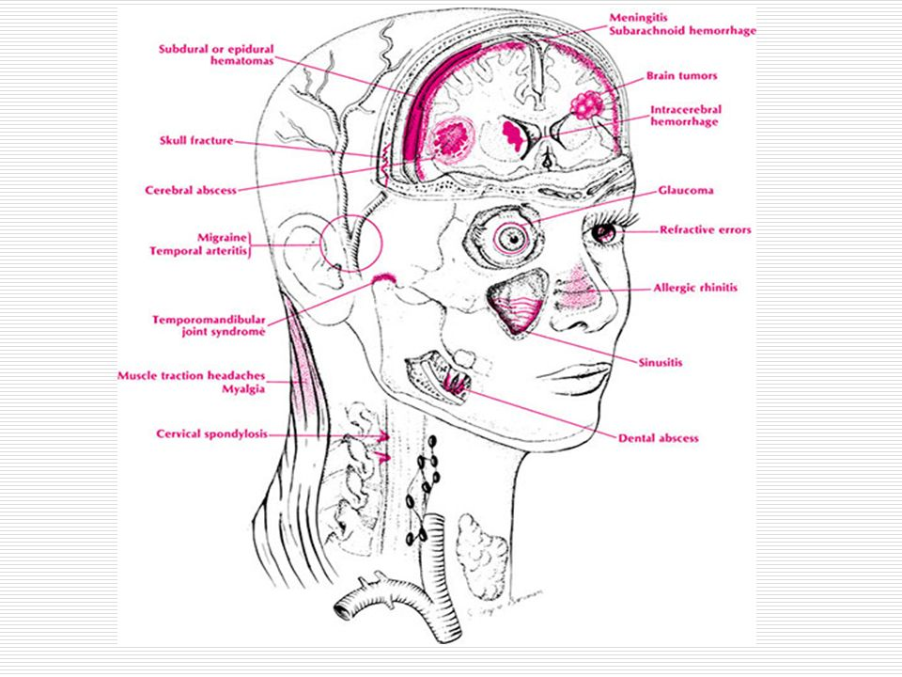
BAŞ AĞRISINA YAKLAŞIM
DR. AYDAN GÜZEL
KTÜ AİLE HEKİMLİĞİ

Slide 2
SUNUM PLANI
TANIM
ANAMNEZ
FİZİK MUAYENE/NÖROLOJİK MUAYENE
KIRMIZI BAYRAKLAR
SINIFLANDIRMA
YAKLAŞIM, PRİMER/SEKONDER BAŞ AĞRISI AYRIMI
GÖRÜNTÜLEME ENDİKASYONLARI
SEVK KRİTERLERİ

Slide 3
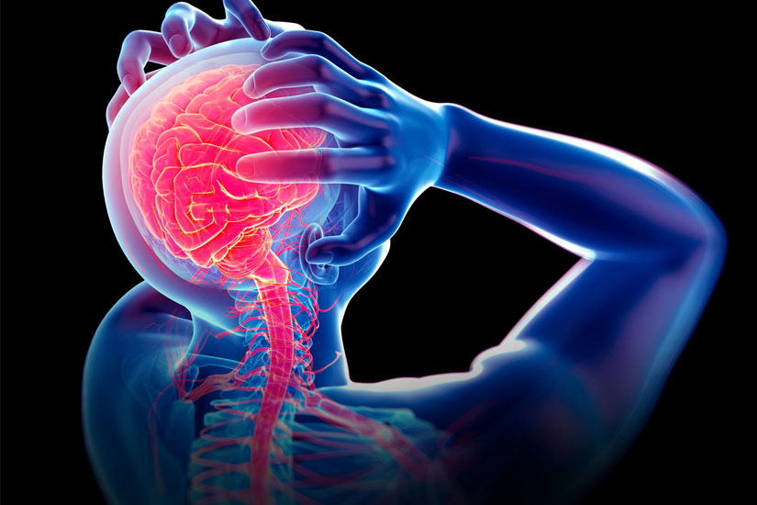
AĞRI
Vücudun belli bir bölgesinden kaynaklanan,
gerçek ya da olası bir doku hasarı ile ağrı reseptörlerinin;
‘traksiyon, kompresyon, inflamasyon’
sonucu uyarılması ve
kişinin geçmişteki deneyimleriyle de ilgili
hoş olmayan emosyonel bir duyu.
BAŞ AĞRISI
Beyin parankimi ağrıya duyarsız!!!
Meninksler, vasküler yapılar, kafatası boşluklarını kaplayan dokular ağrıya duyarlı
Baş ve boyun kısmında olan, yüze, dişlere ve çeneye yayılan ağrı/rahatsızlık durumu

Slide 4
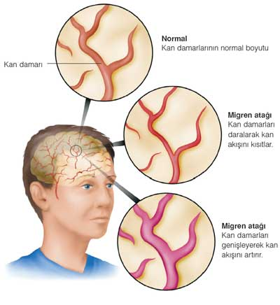
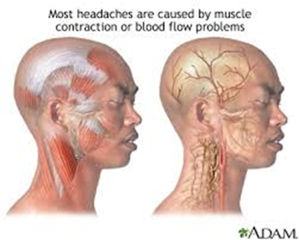
BAŞ AĞRISI NASIL OLUŞUR?
Ağrıya duyarlı kranial yapıların hastalıkları(traksiyon-bası-infiltrasyon vb..)
Meningeal irritasyon
İntrakranyal veya ekstrakranyal arterlerde dilatasyon
Trigeminovasküler sistemin aktivasyonu
Ağrıyı modüle eden sistemlerde işlev bozukluğu

Slide 5
Anamnez alırken şu sorular sorulmalıdır:
1.Başınızın neresi ağrıyor?
2.Nasıl bir ağrı? (zonklayıcı, ağırlık hissi, basınç hissi, diğer)
3.Baş ağrınız ne kadar sürüyor?
4.Baş ağrınızın sıklığı nedir? (hergün, haftada bir, yılda 2 gibi..)
5.Baş ağrınızın şiddeti nedir? (hafif, orta, şiddetli)
(Eğitim düzeyi yeterli hastalar için şu soru sorulmalıdır:En hafif ağrı şiddetine 1, en şiddetli ağrı şiddetine 10 dersek, sizin ağrınızın şiddeti kaçtır?)

Slide 6
Anamnez alırken şu sorular sorulmalıdır:
6.Baş ağrınız işinizi yapmanıza engel oluyor mu?
7.Baş ağrınız ne zamandır var? (başlangıç yaşı)
8.Merdiven çıkmak, yürümek gibi hareketler baş ağrınızın şiddetini etkiliyor mu? (azaltıyor, etkisiz, arttırıyor)
9.Baş ağrınızı arttıran veya azaltan pozisyonlar var mı? (yatınca artıyor, ayağa kalkmakla azalıyor gibi..)

Slide 7
Anamnez alırken şu sorular sorulmalıdır:
10.Baş ağrınız sırasında bulantı oluyor mu?
11.Baş ağrınız sırasında kusma oluyor mu?
12.Baş ağrınız sırasında ışıktan rahatsızlık oluyor mu?
13.Baş ağrınız sırasında sesten rahatsızlık oluyor mu?
14.Ağrı öncesinde veya ağrı sırasında görmenizde veya bedeninizde değişiklikler, konuşurken sorunlar oluyor mu? (göz önünde renkli ışıklar, görme alanının yarısının görememe, bir vücut yarısında uyuşma, karıncalanma, kelime bulma güçlüğü gibi..)

Slide 8
Anamnez alırken şu sorular sorulmalıdır:
15.Gün içinde ağrınızın ortaya çıktığı zaman hep aynı mı, değişiyor mu? (sabahları uyandığında, akşama doğru, gece uykudan uyandırıyor gibi...)
16.Ailede benzer şekilde baş ağrısı olan biri var mı?
17.Baş ağrısını arttıran durumlar var mı? (mevsim dönümleri, stres gibi..)
18.Baş ağrısını ortaya çıkaran durumlar var mı? (uykusuzluk, açlık, çikolata yemek gibi..)
19.Başka hastalığınız var mı?
20.Kullandığınız ilaçlar nelerdir?

Slide 10
Fizik Muayene’de
Vital Bulgular
Genel Görünüm
Burun, Gırtlak, Dişler ve Boyun Muayenesi
Kardiyak Muayene
Servikal Omurga Muayenesi
Göz dibi, pupiller, ve görme alanı dahil oftalmolojik muayene
Nörolojik Muayene’de
Ense Sertliği MENİNGEAL
Kernig ve Brudzinski İşaretleri İRRİTASYON BULG.
Kognitif Fonksiyon
Motor Fonksiyon
Reflexler(DTR, Patolojik Reflexler…)
Plantar Cevap
Kranial Sinirler
Koordinasyon ve
Yürüyüşün Değerlendirilmesi

Slide 12
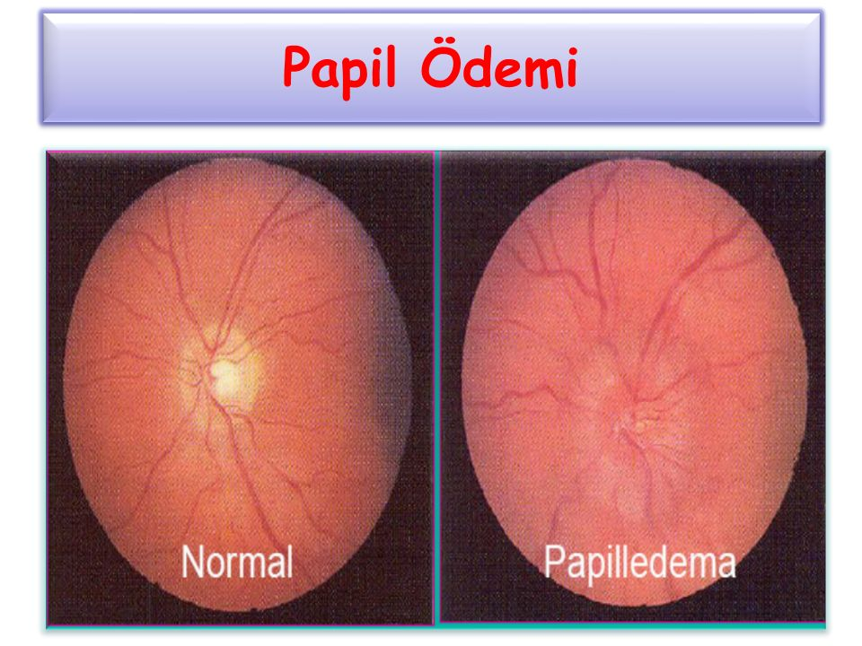

Slide 15
KIRMIZI BAYRAKLAR
Ani başlangıçlı baş ağrısı: SAK, hipofiz apopleksisi, hemoraji
Kanser veya HIV hastasında yeni ortaya çıkan baş ağrısı: metastaz, karsinamatöz menenjit, apse
Sistemik hastalıkla birlikte baş ağrısı: menenjit, ensefalit, Lyme hastalığı, sistemik infeksiyon, kollajen damar hastalığı
50 yaşından sonra başlaması: temporal arterit, kitle
Baş ağrılarının giderek artması, şiddetlenmesi: kitle, ilaç aşırı kullanımı, subdural hematom
Tipik aura dışında fokal nörolojik belirti veya bulgular: kitle, AVM, inme, kollajen damar hastalığı
Papil ödem: kitle, psödotümör serebri, menenjit
Posttravmatik:İntrakranial hemoraji, subdural hematom, posttravmatik baş ağrısı

Slide 16
BAŞ AĞRILARININ SINIFLANDIRILMASI
Uluslararası Başağrısı Derneği tarafından 2004 yılında yayınlanan baş ağrıları sınıflaması ana başlıklar olarak aşağıda verilmiştir:
A.Primer başağrıları
B. Sekonder başağrıları
C. Kraniyal nevraljiler, santral ve primer yüz ağrısı ve diğer başağrıları

Slide 17
BAŞ AĞRILARININ SINIFLANDIRILMASI
PRİMER BAŞAĞRILARI:
1. Migren
2. Gerilim-tipi başağrısı
3. Küme başağrısı ve diğer trigeminal otonomik başağrıları
4. Diğer primer başağrıları

Slide 18
BAŞ AĞRILARININ SINIFLANDIRILMASI
SEKONDER BAŞ AĞRILARI:
5. Baş ve/veya boyun travmasına bağlanan başağrıları
6. Kraniyal ya da servikal damarsal bozukluklara bağlanan başağrısı
7. Damarsal olmayan kafaiçi bozukluklarına bağlanan başağrısı
8. Madde (kullanımı) ya da kesilmesine bağlanan başağrısı
9. Enfeksiyona bağlanan başağrısı (sinir sistemi veya sistemik)
10. Homeostazis bozukluğuna bağlanan başağrısı
11. Kraniyum, boyun, gözler, kulaklar, burun, sinüsler, dişler, ağız ya da diğer yüz veya kraniyal yapılara bağlanan başağrısı ya da yüz ağrısı
12. Psikiyatrik bozukluklara bağlanan başağrısı

Slide 19
BAŞ AĞRILARININ SINIFLANDIRILMASI
Kraniyal nevraljiler, santral ve primer yüz ağrısı ve diğer başağrıları:
13. Kraniyal nevraljiler ve santral yüz ağrısının nedenleri
14. Diğer başağrısı, kraniyal nevralji, merkezi veya primer yüz ağrısı

Slide 20
Hikayede sekonder baş ağrısını düşündüren özellikler:
10 yaşından önce, 50 yaşından sonra başlaması
Son 6 ay içinde başlamış olması veya
Karakter, sıklık ve şiddet gibi özelliklerde değişiklik
Günler içinde ilerleyici seyretmesi
Tedaviye yanıt vermemesi
Akut ve şiddetli olması
Kişinin yaşamındaki “en şiddetli ağrı”

Slide 21
Hikayede sekonder baş ağrısını düşündüren özellikler:
Hamilelikte veya doğum sonrası ortaya çıkması
Fiziksel aktivite, ıkınma veya öksürmekle artması
Vücut ve baş pozisyonu ile ilişkili olması
Başlangıç yaşı ve klinik özelliklerin tanımlanan baş ağrısı için tipik olmaması
İlerleyici ve tedavi edilemeyen kusmanın olması

Slide 22
Akut ve Şiddetli Baş Ağrıları
Akut menenjitler
Diğer ateşli hastalıklar
Subaraknoid kanama
Epidural ve subdural hematom
Akut glokom
Kafaiçi venöz sinüs trombozu
Beyin absesi
Migrenin ilk krizi
Akut pürülan sinüzit!!

Slide 23
Kronik Baş Ağrıları
Migren Küme BA
Serebrovasküler yetersizliklerde BA Göze bağlı BA
Kronik paroksismal hemikrania Beyin tümörleri
Hipertansiyon Yalancı beyin tümörü
LP’ye bağlı BA Dişe bağlı BA
Gerilim tipi BA Toksik BA
Parasinüslere bağlı BA Kranial Arterit
Servikal vertebra ve kaslara bağlı BA Posttravmatik Kr. BA

Slide 24
Primer veya sekonder baş ağrıları değerlendirilirken:
Ağrının sürekli veya tekrarlayıcı oluşu göz önüne alındığında düşünülebilecek tanılar:
A. Sürekli baş ağrıları (Kronik günlük başağrısı)
• Kronik migren
• Kronik gerilim-tipi başağrısı
• Yeni ortaya çıkmış kalıcı günlük başağrısı
• Hemikraniya kontünya

Slide 25
B. Tekrarlayıcı baş ağrıları
a.Ağrı atakları saatler-günler sürenler:
• Migren ( 4 saat [çocuklarda alt sınır:1saat] - 3 gün)
• Episodik gerilim-tipi baş ağrısı (30 dak - 7 gün)
• Primer gök gürültüsü (patlayıcı tip) baş ağrısı (1 saat- 10 gün)
b. Ağrı atakları dakikalar-saatler sürenler
• Küme baş ağrısı ( 15 dak-180 dak) ,
• Hipnik baş ağrısı (>15 dak)

Slide 26
B. Tekrarlayıcı baş ağrıları
c. Ağrı atakları saniyeler-dakikalar sürenler:
• Paroksismal hemikranya (1-30 dak)
• Kısa süreli tek taraflı otonom belirtili nevraljiye benzer baş ağrısı (5- 240 sn)
• Primer saplanma baş ağrısı (1- 3 sn )
• Kraniyal nevraljiler (trigeminal nevralji) (1sn’den kısa-2 dak)
• Primer öksürük baş ağrısı (1sn-30 dak)

Slide 27
Primer veya sekonder baş ağrıları değerlendirilirken:
2. Otonom belirtilerin eşlik ettiği primer baş ağrıları:
Başağrısı ile birlikte;
göz yaşarması,
gözde kızarma,
yüzde terleme, renk değişikliği,
göz kapaklarında şişme,
miyozis,
pitozis,
burun tıkanıklığı ve akıntısı gibi otonom belirtiler varsa
• Küme başağrısı ve diğer trigemino-otonomik baş ağrıları
• Hemikraniya kontünya

Slide 28
3. İleri yaşlarda görülebilen baş ağrıları:
a.Primer başağrıları:
• Hemikraniya kontünya (ort. 50 yaş)
• Hipnik baş ağrısı (ort. 60 yaş)
• Kısa süreli tek taraflı otonom belirtili nevraljiye benzer baş ağrısı (ort. 50 yaş)
• Primer öksürük baş ağrısı (genellikle 40 yaş sonrası)
• Migren, %2 kadar hastada 65 yaşından sonra ortaya çıkabilir.
• Gerilim baş ağrısı, % 10 kadar hastada 50 yaşından sonra görülebilir.

Slide 29
3. İleri yaşlarda görülebilen baş ağrıları:
b. Sekonder baş ağrıları:
• Temporal arterit
• Vasküler nedenlere bağlı
• Kafa içi basınç artış sendromu
• İlaçlara bağlı baş ağrıları

Slide 31
PRİMER BAŞ AĞRILARI VE KLİNİK ÖZELLİKLERİ
1.MİGREN
Aurasız migren
Auralı migren
Sıklıkla migren öncülü olan çocukluk çağı periyodik sendromları
Retinal migren
Migren komplikasyonları

Slide 32
Migren baş ağrısı:
Ataklar halinde
4-72 saat
Genelde başın bir yarısında,bazen bilateral
Enseden veya göz çevresinden başlayarak yayılan
Sıklıkla zonklayıcı
Orta veya şiddetli derecede
Fiziksel aktiviteyle şiddeti artan
Bulantı ve/veya kusma
Işık, ses ve kokudan rahatsızlık

Slide 33
Migren baş ağrıları
% 80-85’ini aurasız
% 10-15’ini auralı migren
Aura,
başağrısı ataklarında ağrı döneminden önce
dakikalar içinde yavaş olarak gelişen
60 dakikadan kısa süre içinde kaybolan
geçici fokal nörolojik semptomlar
Aura semptomları;
görsel,
duysal,
motor,
lisan ve
beyinsapı bozukluklarını içerir.
Migren atağından, ağrı öncesi (prodrom) veya sonrası (postdrom) dönemde bazı davranış ve ruhsal durum değişiklikleri olabilir.
Notes:
3. İleri yaşlarda görülebilen başağrıları:

Slide 34
VİDEO

Slide 35
AURASIZ MİGREN TANI KRİTERLERİ
A. Geçmişte, B ve D kriterlerini dolduran en az 5 atak geçirmiş olmak
B. Başağrısı ataklarının 4-72 saat sürmesi (tedavisiz ya da başarısız tedavi girişimi)
C. Başağrısının aşağıdaki özelliklerden en azından 2 ve fazlasını içermesi
1.Tek taraflı yerleşim
2.Zonklayıcı karakter
3.Orta veya şiddetli ağrı
4.Rutin fizik aktivitelerle ağrının şiddetlenmesi ve aktivitelerden kaçınma
D. Ağrıya aşağıdaki semptomlardan 1 ya da fazlasının eşlik etmesi
1.Bulantı ve/veya kusma
2.Fotofobi ve fonofobi
E. Altta yatan başka bir durum hastalığın olmaması

Slide 36
AURALI MİGREN TANI KRİTERLERİ
A. B ve C kriterlerini içeren en az iki atak
B. Tam düzelen aşağıdaki aura semptomlarından bir veya daha fazlası:
1.Görsel 2. Duysal 3. Konuşma ve/veya lisan
4. Motor 5. Beyin sapı 6. Retinal
C. Aşağıdaki altı özellikten en az üçü:
1.En az bir aura semptomunun 5 dakika veya daha uzun sürede ortaya çıkması
2. İki veya daha fazla aura semptomu birbiri ardısıra görülebilir
3. Her bir aura semptomu 5-60 dakikada biter
4. En az bir aura semptomu unilateraldir
5. En an bir aura semptomu pozitif bulgu içerir
6. Aura 60 dakika içinde başlayan başağrısı ile birlikte olabilir
D. Başka bir ICHD-3 tanısı ile daha iyi açıklanamaz

Slide 38
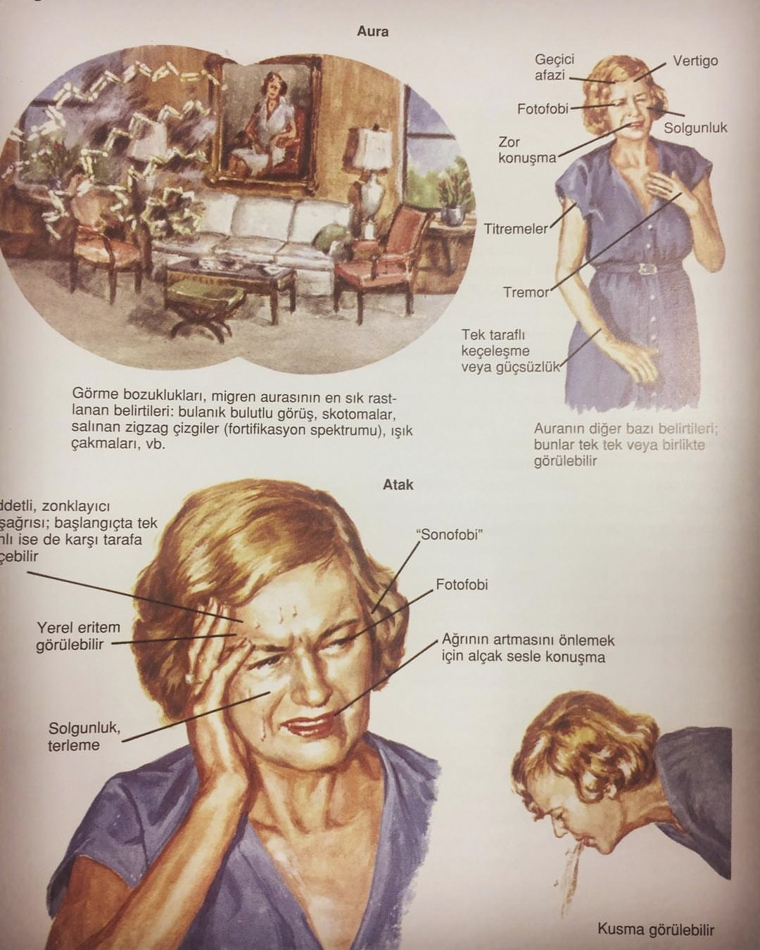

Slide 41
2.GERİLİM TİPİ BAŞ AĞRISI
Toplumda en sık görülen baş ağrısı tipi
Yaşam boyu prevalansı %44-86
Hekime başvuru sıralamasında migrenden sonra.
Ağrı;
genellikle yaygın iki taraflı oksipital veya frontal,
bazen çember gibi başı saran
Künt, sıkıştırıcı
Hafif veya orta şiddette
Fiziksel ve günlük aktiviteyi engellemez.

Slide 42
2.GERİLİM TİPİ BAŞ AĞRISI
Bulantı ve kusma genellikle yok
Fotofobi veya fonofobi gibi semptomlardan biri eşlik edebilir
Seyrek episodik
(ayda 1 günden az),
Sık episodik
(ayda 15 günden az, 30 dak- 7 gün süren ataklar)
Kronik
(ayda 15 gün veya daha fazla süreklilik gösteren, saatler süren veya devamlı olan)

Slide 43
TEDAVİ
Genelde zordur.
Her zaman analjezik kötüye kullanımı vardır.
İlaç seçimi şiddet ve sıklığa bağlı olmalı
(Barbital içeren bileşiklerde bağımlılık potansiyeli!!!!)
Amitriptrilin; 10-100 mg/g ilk seçenek

Slide 44
3. KÜME BAŞ AĞRISI VE DİĞER TRİGEMİNO-OTOMATİK BAŞ AĞRILARI
Küme baş ağrısı (episodik ve kronik küme baş ağrısı),
Paroksismal hemikraniya,
Konjunktival kanlanma ve yaşarmalı kısa süreli tek yanlı nevraljiform baş ağrısı atakları (SUNCT)

Slide 45
3.1.KÜME BAŞ AĞRISI
Görülme sıklığı yaklaşık % 0,4
E>K
Günde 1-8 kez tekrarlayan,
Sıklıkla gece uykudan uyandıran
Küme baş ağrısının:
(%85 kadarı) episodik ve bu iki form birbirine dönüşebilir!
(%15)bir aydan fazla ağrısız dönemlerin olmadığı kronik form
Haftalar veya aylar süren ağrılı dönemleri aylar veya yıllar süren ağrısız dönemler izler.

Slide 46
Ağrı çoğu zaman;
aynı göz çevresinde / orbital,
supraorbital ve/veya
temporal bölgede
Çok şiddetli,
Batar,
Oyulur özellikte
Ortalama 1 saat (15-180 dak) süren
İpsilateral otonomik bulgular:
İpsilateral konjunktival kanlanma ve/veya göz yaşarması,
Gözde batma - iğnelenme hissi,
Nasal konjesyon ve/veya burun akıntısı,
Göz kapağı ödemi,
Alın ve yüzde terleme,
Miyozis ve/veya pitozis eşlik eder.

Slide 47
TANI KRİTERLERİ:
A. B-D kriterlerini karşılayan en az 5 atak B. Şiddetli-çok şiddetli unilateral orbital, supraorbital ve/veya temporal 15- 180 dakika süren ağrı (tedavi edilmediğinde) (aktif dönemde geçen zamanın yarısından azında atak süreleri daha uzun ya da kısa olabilir) C. Aşağıdakilerden biri ya da ikisi başağrısına eşlik eder: Aşağıdaki başağrısına ipsilateral semptom ya da belirtilerden en az biri: - Konjunktival hiperemi ve/veya lakrimasyon - Nazal konjesyon ve/veya rinore - Göz kapağı ödemi - Alın ve yüz yarısında terleme - Myozis ve/veya pitozis - Huzursuzluk veya ajitasyon D. Aktif dönemde, zamanın yarısından çoğunda atak sıklığı: Gün aşırı 1 atak-8 atak/gün E. Başka bir ICHD-3 tanı kriterleri ile açıklanabilecek hastalığa bağlı değildir.

Slide 48
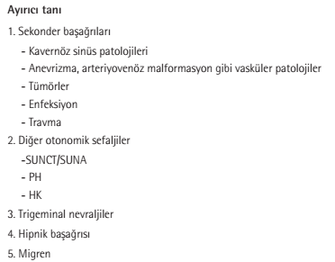

Slide 49
TEDAVİ
Atakta hızlı etkiLİ ilaçlar>>>>>> parenteral ve nazal formlar tercih!
İnhale %100 oksijen ; 10-15 dk içinde rahatlama sağlar. ABORTİF
Ergotaminler, nazal %4lük sulandırılmış lidokain, triptanlar TEDAVİ
Profilaxide; valproat(1000mg lık bölünmüş dozlarda)
verapamil
pulse steroid

Slide 50
3.2.PAROXİSMAL HEMİKRANİYA
Küme baş ağrısına göre kısa süreli (2-30 dak) ve günde 5 veya daha fazla 30-40/gün
Ağrının özellikleri, eşlik eden belirtiler ve bulgular küme başağrısı ile benzer
K>E
İndometasin tedavisine çok iyi yanıt verirler.
Bir aydan fazla süren ağrısız dönemlerin olmadığı kronik formu da vardır.

Slide 51
3.3Konjunktival kızarıklık, yaşarma, kısa süreli tek yanlı nevraljiform başağrısı atakları (SUNCT – Short lasting Unilateral Neuralgiform headache attacks with Conjunctival injection and Tearing)
Trigemino-otonomik başağrılarından çok daha kısa süreli ve daha sık, tek yanlı ağrı atakları ile belirlenir.
Aynı taraftaki gözde çok sıklıkla belirgin göz yaşarması ve kızarıklıkla birlikte batma/iğnelenme eşlik eder.

Slide 53
4.SEYREK GÖRÜLEN DİĞER PRİMER BAŞ AĞRILARI
Uluslararası Başağrısı Derneği, başağrısı sınıflama komitesinin 2018 yılında yayınladığı önerilere göre:
Fiziksel eforla ilişkili baş ağrıları (primer öksürük baş ağrısı, primer egzersiz baş ağrısı gibi)
Soğuk uyaran baş ağrısı gibi doğrudan fiziksel uyarana atfedilen baş ağrıları
Primer saplanıcı baş ağrısı ve Nummuler baş ağrısının yer aldığı epikraniyal baş ağrıları
Hipnik baş ağrısı ve yeni günlük ısrarcı baş ağrısının yer aldığı diğer birincil baş ağrısı

Slide 54
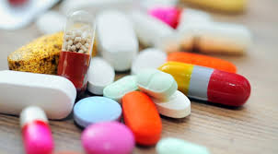
Madde kullanımı ve kesilmesine bağlı başağrısı
Baş ağrısı nedeniyle düzenli şekilde;
3 ay ya da daha uzun süreden beri,
Ayda 10 günden fazla ergotamin, triptan, opioidler ve kombine ilaçlar
Ayda 15 gün ya da daha fazla basit analjezikler
Çoğu zaman;
Hafif fiziksel veya mental yorgunlukla agreve olan,
Hafif, iki taraflı, gün boyu süren
Sıklıkla uyanınca vardır,
Bulantı, depresyon, unutkanlık eşlik eder
Tedavi; aşırı kullanılan ilacı kesip döngüyü kırmak

Slide 55
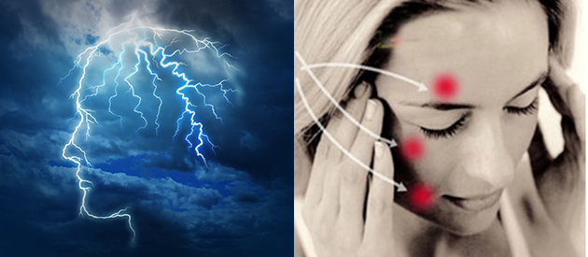
Trigeminal nevralji (tic douloureux)
Ağrı; batıcı,
vurucu ya da
elektrik çarpması gibi ve
çok şiddetlidir.
Saniyeler ile 2 dakika arasında
Tek taraflı ve 5. sinirin özellikle 2. ve 3. dal dağılımındadır.
Uyarıcılar:
konuşma, diş fırçalama,
çiğneme, traş olma
yüz yıkama, soğuk hava
Yaklaşık % 50’sinde en az 6 ay içerisinde spontan düzelme
Karbamazepin, okskarbazepin, baklofen ve gabapentin
Tıbbi tedavi başarısızlığında cerrahi denenebilir.

Slide 58
Baş Ağrısında Ayırıcı Tanılar
• Akut, şiddetli, kısa sürede yerleşmiş, kişinin yaşamındaki en şiddetli ağrı olarak tanımlanan, ayrıca fiziksel aktivite ile ilişki tanımlanan başağrılarında: subaraknoid kanama, anevrizma, AVM, kitle içine kanama
• Baş-boyun travması ile ilişkili başağrılarında: kafa içi hematomlar ve boyun damarlarında disseksiyon
• Sıklık ve şiddeti giderek artan başağrısında: intrakraniyal basınç artışı, intrakraniyal tümör, kronik subdural hematom veya ilaç aşırı kullanımı başağrısı

Slide 59
Baş Ağrısında Ayırıcı Tanılar
• Öksürme-ıkınma gibi durumlarla ilişkili başağrısı: kafa içi basınç artışı ve kraniyo-vertebral birleşme anomalileri
• Yatar pozisyonda artan başağrısı: kafa içi basınç artışı
• Ayağa kalkınca / doğrulmakla gelişen-artan başağrısı: kafa içi basınç düşüklüğü
• 50 yaş sonrası temporal bölgede ağrı ile birlikte temporal arter hassasiyeti; sistemik belirtilerin varlığı ve sedimantasyon yüksekliği: temporal arterit
• İmmün sistemi etkileyen hastalığı olan kişilerde ortaya çıkan yeni başağrıları: menenjit, intrakraniyal veya sistemik enfeksiyonlar, beyin absesi veya kafa içi yer kaplayıcı kitle

Slide 60
Tetkikler • Primer baş ağrılarında biyokimya, görüntüleme tetkiklerinin ve EEG incelemesinin tanısal değeri yoktur.
Nörogörüntüleme ve diğer tetkikler, sekonder baş ağrılarını düşündüren durumların (baş ağrısı özellikleri, anormal fizik ve nörolojik muayene) varlığında istenmelidir.

Slide 61
SEKONDER BAŞ AĞRILARI

Slide 65
TEMPORAL ARTERİT(DEV HÜCRELİ ARTERİT)
İleri yaşta(>50 y) en sık görülen,
Sistemik vaskülit(kilo kaybı, eklem hassasiyeti..)
Sadece temporal arter tutulmaz, diğer orta-büyük boy arterler de tutulabilir.
K>E
Ağrı; bitemporal veya unilateral
Yoğunluğu; orta ile şiddetli arası
Yaygın, her zaman zonklayıcı değil
Gün boyu devam eder ve genellikle gece kötüleşir
Çene hareketi ile agreve olabilir

Slide 66
Eritrosit sedimantasyon hızı artmıştır.
Körlükle ilişkili;
Eğer DHA şüphesi varsa >>>>> Temporal Arter Biyopsisi
Biyopsi sonucu beklenirken tedavi ERTELENMEZ!!!!
(Biyopsiden 2 hafta öncesine kadar başlanabilir.)
Genellikle birkaç ay veya daha uzun PREDNİZON TEDAVİSİ

Slide 67
AMERICAN ROMATOLOJİ DERNEĞİ’NİN TANI KRİTERLERİ

Slide 68
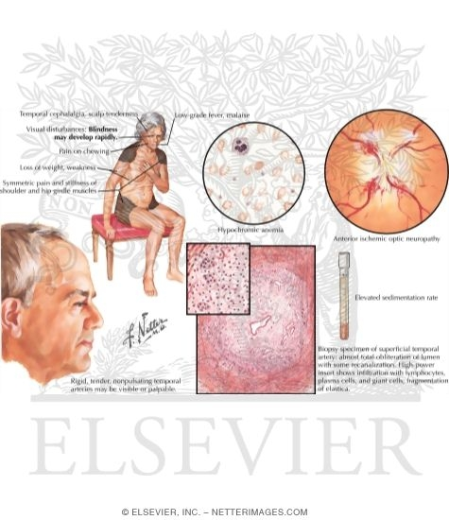

Slide 81
NÖRO-RADYOLOJİK GÖRÜNTÜLEME İSTEME ENDİKASYONLARI
Hastanın yaşamındaki ilk veya en kötü BA
50 yaşından sonra ortaya çıkan baş ağrısı
Baş ağrısı ile birlikte epileptik nöbet
İlerleyici veya yeni ortaya çıkan günlük sürekli BA
Bilinen kanseri veya HIV olan kişilerde yeni ortaya çıkan BA
Bilinen auralara benzemeyen aura varsa
Nörolojik muayene anormalliği
Baş ağrısı ataklarının sıklığında-şiddetinde-klinik özelliklerinde değişme

Slide 82
Sevk Kriterleri
Nörolojik bulgu
– Ense sertliği ve ateş (menenjit, SAK olasılığı)
– Konvülsiyon
– Bilinç bulanıklığı
– Görme bozukluğu
• Kafa travması ile birlikte bulantı-kusma, rinore , otore
• Sistemik hastalık ve hipertansiyon, taşikardi, ateş gibi semptomlarla birlikte olması
• Ani başlayan ve ilerleme gösteren ya da karakter değiştiren, 1 haftadan uzun süren ağrı

Slide 83
Sevk Kriterleri
Ikınma ve öksürükle artan baş ağrısı (KİB artışı ?)
• 50 yaşın üstünde ortaya çıkan ağrı
• Her zamankinden farklı veya çok şiddetli ağrı
• Baş ağrısının taraf değiştirmeden hep aynı lokalizasyonda olması
• Akut tedaviye yanıt alınamaması (status migrenozus)
• Koruyucu tedaviye yanıt alınamaması
• 1 aylık tedaviye rağmen iyileşme başlamayan baş ağrısı durumlarında

Slide 84
KAYNAKLAR
http://www.ctf.edu.tr/stek/pdfs/42/4205.pdf
https://acikders.ankara.edu.tr/course/view.php?id=3237
BAŞAĞRISI TANI VE TEDAVİ GÜNCEL YAKLAŞIMLAR(Türk Nöroloji Derneği, Baş Ağrısı ve Ağrı Çalışmaları Derneği)
Erdine S. Ağrı mekanizmaları. Klinik Gelişim Dergisi 2007;3(20):8. 3
Lance JW; Mechanism and management of headache. BH,Oxford, ,1998
CURRENT AİLE HEKİMLİĞİ TANI VE TEDAVİ(2019)
RAKEL AİLE HEKİMLİĞİ 9. BASKI

Slide 85
TEŞEKKÜRLER….

